Slide 1
PROYECTO PARA LA EVALUACIÓN DEL RIESGO SÍSMICO EN EL DISTRITO METROPOLITANO DE QUITO (TREQ)
DIRECCIÓN METROPOLITANA DE GESTIÓN DE RIESGOS
Julio de 2022

Slide 2
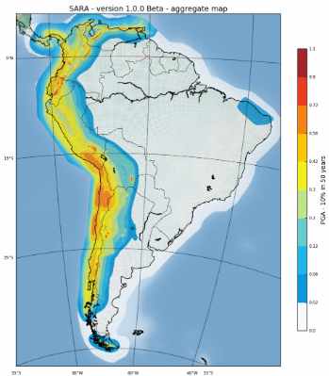
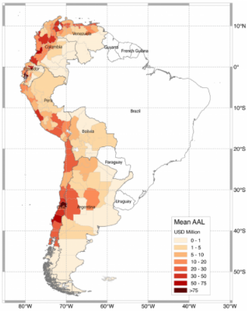
Evaluación del riesgo sísmico en el DMQ: Antecedentes, Proyecto SARA
Fundación italiana GEM (Global Earthquake Model) lideró el proyecto SARA (South American Risk Assessment) entre 2013 y 2016.
SARA evaluó el peligro y el riesgo sísmico en 7 países de la región con la participación de más de 50 expertos locales; además desarrolló avances en 6 ciudades (incluido el DMQ) para evaluar el riesgo sísmico urbano con mejor detalle que a nivel nacional.
En 2015, GEM contactó a la SGSG (DMGR) y a la Escuela Politécnica Nacional (EPN) para desarrollar un primer modelo de exposición de edificaciones, una evaluación de la vulnerabilidad socio-económica y resiliencia de la población en el DMQ.
Los resultados preliminares del modelo de exposición de edificaciones fueron utilizados en el desarrollo de la ordenanza metropolitana para la regularización de viviendas informales en el DMQ.
Fuente: https://sara.openquake.org/

Slide 3
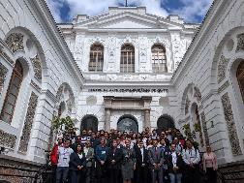
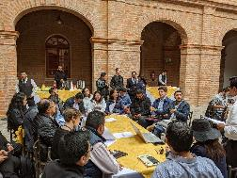
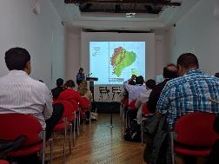
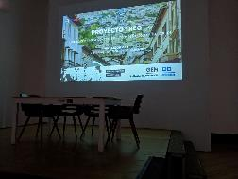
Evaluación del riesgo sísmico en el DMQ: Proyecto TREQ
En 2019 se retomó el contacto entre GEM y SGSG (DMGR) para continuar la cooperación técnica y científica con el fin de aplicar las recomendaciones del proyecto SARA enfocado al riesgo urbano.
En marzo de 2020 arrancó el Proyecto TREQ (Training and Communication for Earthquake Risk Assessment) con la participación de 3 ciudades: Quito, Cali y Santiago de los Caballeros; con financiamiento de la Agencia para el Desarrollo Internacional de los Estados Unidos (USAID).
La inauguración de TREQ contó con visitants de las 3 ciudades, así como invitados de instituciones académicas, del sector público y del sector privado de Quito. El evento fue organizado entre GEM, DMGR, y DMRI.
Fuente: https://www.globalquakemodel.org/proj/treq

Slide 4
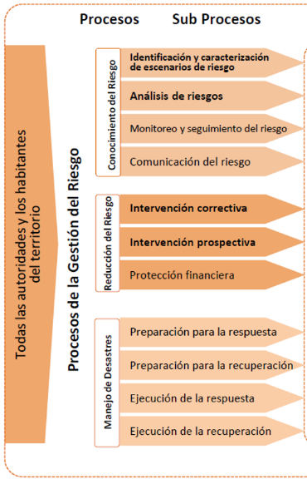
Evaluación del riesgo sísmico en el DMQ: Proyecto TREQ
PROYECTO TREQ
Descripción de modelos y resultados
  Amenaza sísmica
  Caracterización de la respuesta del suelo
  Modelo de exposición
  Vulnerabilidad
  Resultados de riesgo sísmico: escenarios y análisis probabilístico
Discusión de resultados

Slide 5
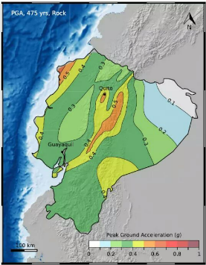
Evaluación del riesgo sísmico en el DMQ: Proyecto TREQ, Amenaza sísmica
Sismos sentidos en DMQ están asociados a la zona de subducción y fallas geológicas;
Fuente sísmica de mayor peligro es el sistema de fallas inversas debajo de la ciudad, con magnitudes máximas esperadas entre 6.0 y 6.5 (Mw);
Aceleraciones máximas (PGA) esperadas para Tr de 475 años (en roca): 0,4 - 0,6 g;
Subsuelo está formado por suelos de origen volcánico, depósitos aluviales y coluviales, y suelos blandos en el sur de la ciudad

Slide 6
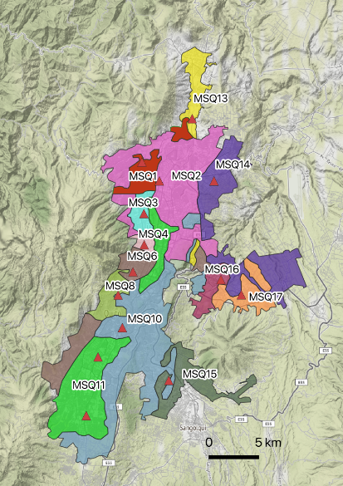
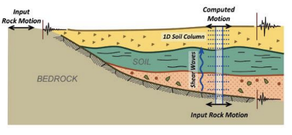
Evaluación del riesgo sísmico en el DMQ: Proyecto TREQ, Efectos de Sitio
Microzonificación ERN (2012)
Se calcularon las funciones de amplificación del suelo (AF) en 13 zonas, utilizando diferentes períodos e intensidades de aceleración del terreno.
El análisis incorpora:
  Datos geotécnicos de 14 estaciones
  Modelos de amplificación para sismos leves y fuertes
  Incertidumbre por medio de múltiples simulaciones
AF = Sa_{superficie}/Sa_{roca}

Slide 7
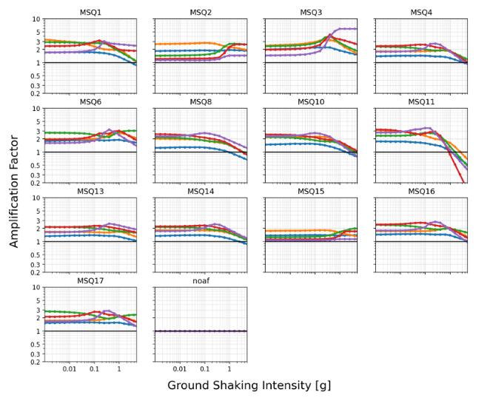
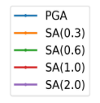
Evaluación del riesgo sísmico en el DMQ: Proyecto TREQ, Efectos de Sitio
FUNCIONES DE AMPLIFICACIÓN (AF)
Amplificación en toda la ciudad, a excepción de MSQ11
amplificación (AF > 1) para todos los períodos e intensidades.
AF_{MAX} = 5 en MSQ3 a 2.0 seg.
Zonas MSQ2, MSQ10, MSQ11
- Amplificación significativa en todos los perÍodos
- Deamplificación (AF <1) solo en intensidades altas y perÍodos cortos (PGA)
roca, asume no amplificación

Slide 8
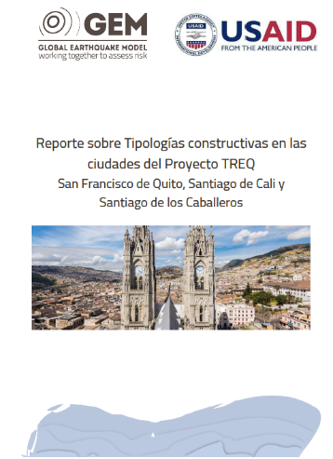
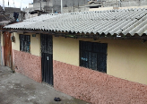
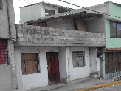
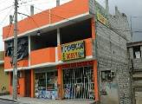
Evaluación del riesgo sísmico en el DMQ: Proyecto TREQ, Modelo de Exposición
Definición de tipologías constructivas
Más de 100 tipologías existentes en la ciudad:
Concreto reforzado
Concreto con mampostería
Mampostería confinada
Mampostería (semi-confinada)
Mampostería reforzada
Mampostería no reforzada
Adobe
Bahareque
Madera
Acero
Prefabricado
Materiales livianos

Slide 9
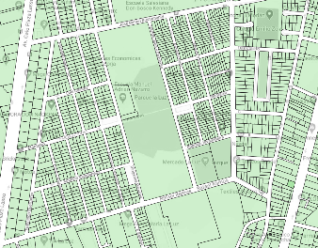
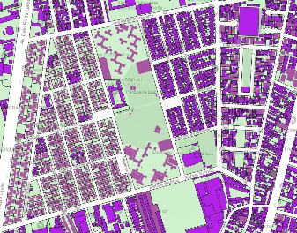
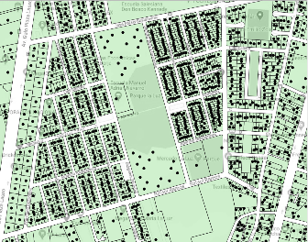
Evaluación del riesgo sísmico en el DMQ: Proyecto TREQ, Modelo de Exposición
De polígonos y variables al modelo de exposición
Ciudad
Bases de datos
Modelo de exposición

Slide 10
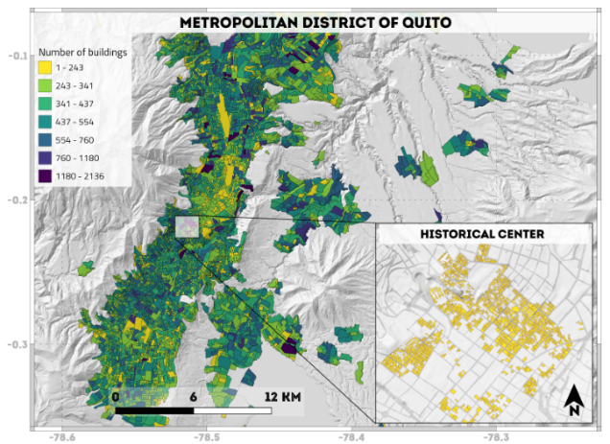
Evaluación del riesgo sísmico en el DMQ: Proyecto TREQ, Modelo de Exposición
Información del modelo de exposición
Material constructivo
Sistema resistente a las cargas laterales (sismos)
Número de pisos
Ductilidad esperada de la edificación
Uso de la edificación (ocupación)
Valor del costo de reemplazo

Slide 11
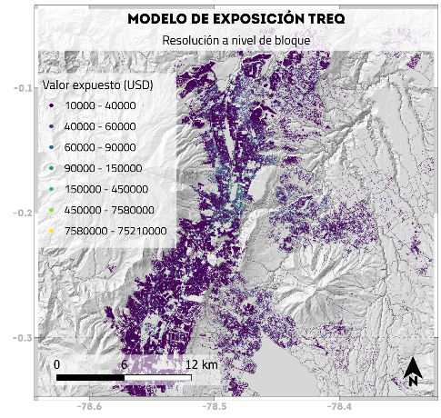
Evaluación del riesgo sísmico en el DMQ: Proyecto TREQ, Modelo de Exposición
Nuevo modelo de exposición a nivel urbano
TREQ
Resolución: +280.000 puntos
Uso de Suelo: RES, COM, IND, EDU, INS, HLC
Occupants: +2.1M (censo 2010)
Valor expuesto: 55 (bill. USD)
Tipologías: 373 tipos
Atributos: Material + LLRS + Alturas+ Cubierta+ Ductilidad esperada
Base catastral 2020
Censo 2010 proyectado a 2020
PUOS 2016
Variación del límite urbano de 1760 a 2015
Base de datos del Centro Histórico (PUCE, 2018)

Slide 12
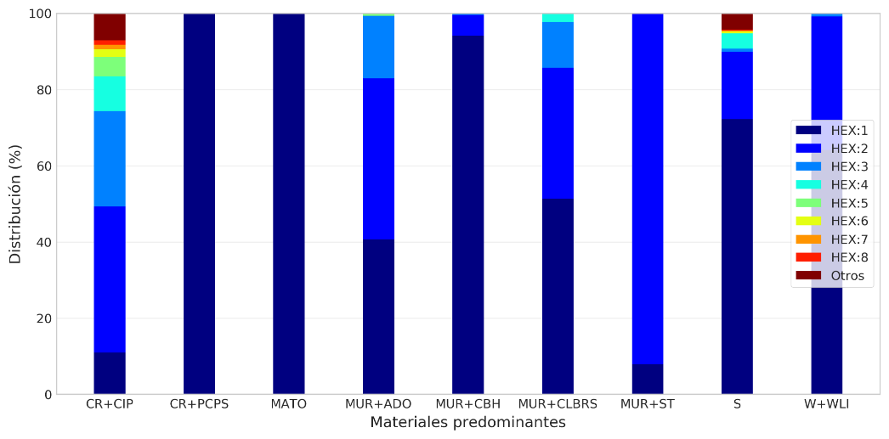
Evaluación del riesgo sísmico en el DMQ: Proyecto TREQ, Modelo de Exposición
Modelo de exposición → Tipología constructiva

Slide 13
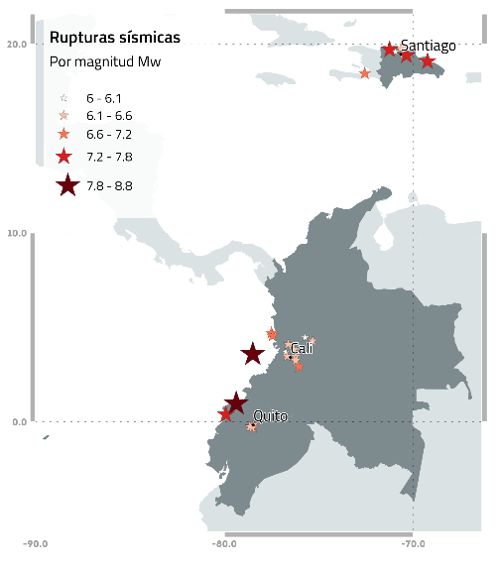
Evaluación del riesgo sísmico en el DMQ: Proyecto TREQ, Riesgo Sísmico
Estimación de daños, población afectada y pérdidas económicas
Riesgo Determinista - Escenarios sísmicos
Selección de escenarios sísmicos:
Escenarios históricos:
Terremoto de 1906 (Mw 8.8 Nazca)
Terremoto de 2016 (Mw 7.8 Manabí)
Escenarios según sismicidad esperada:
Evento Mw 7.0 en el centro de la ciudad
Evento Mw 6.5 en el centro de la ciudad
Evento Mw 6.5 en el norte de la ciudad
Evento Mw 6.5 al sur de la ciudad
Evento Mw 6.5 al oeste de la ciudad
Todos con 8km de profundidad

Slide 14
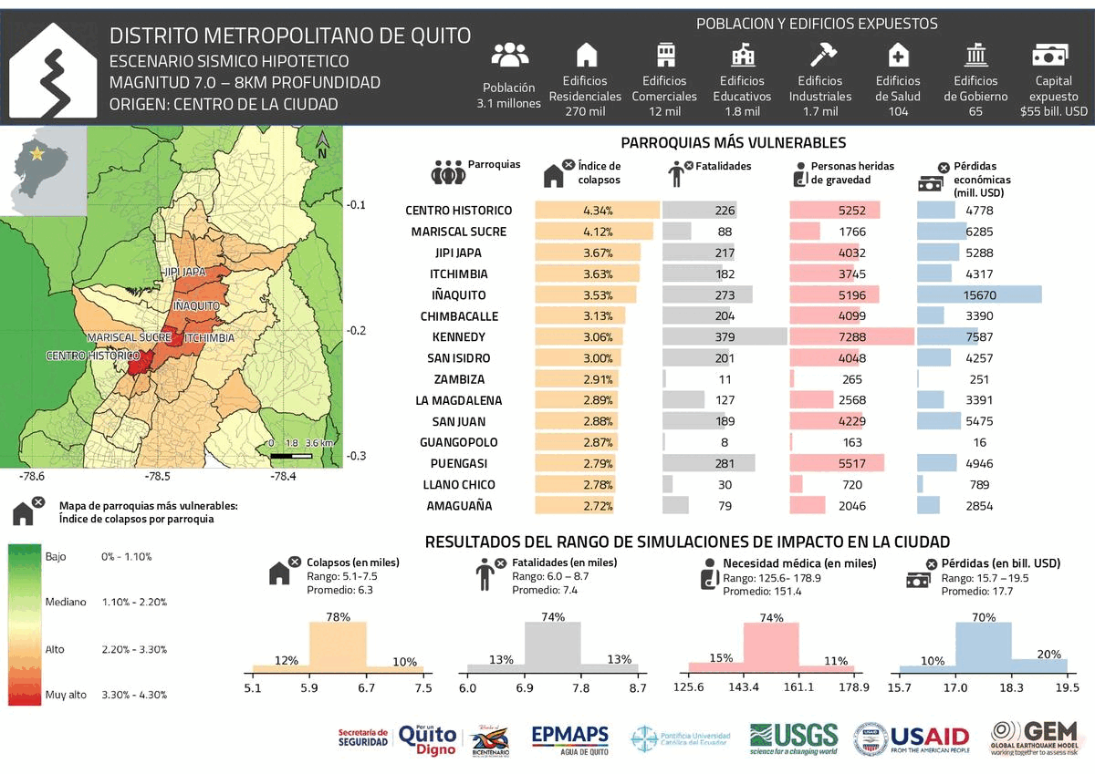
Evaluación del riesgo sísmico en el DMQ: Proyecto TREQ, Riesgo Sísmico
Estimación de daños, población afectada y pérdidas económicas

Slide 15
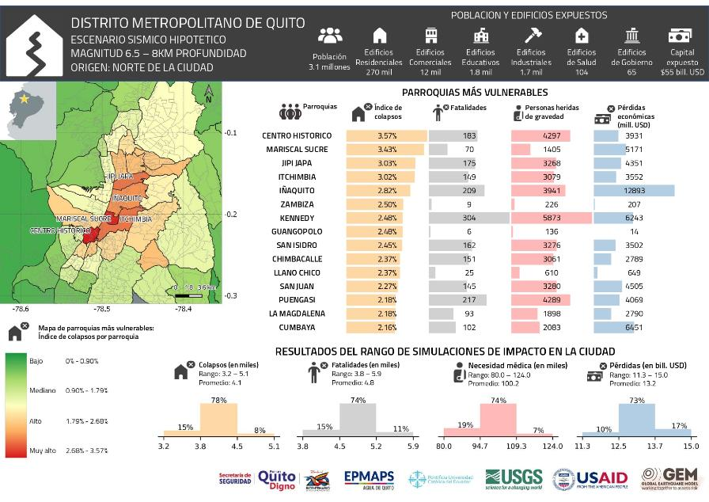
Evaluación del riesgo sísmico en el DMQ: Proyecto TREQ, Riesgo Sísmico
Estimación de daños, población afectada y pérdidas económicas

Slide 16
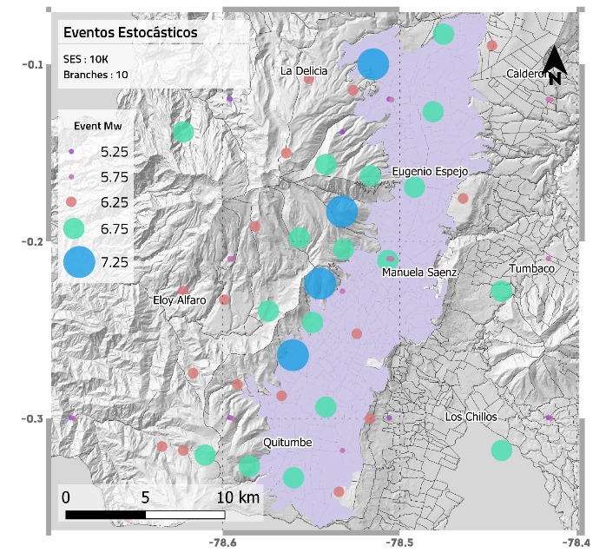
Evaluación del riesgo sísmico en el DMQ: Proyecto TREQ, Riesgo Sísmico
Riesgo Probabilista – Eventos estocásticos
Simulaciones asumiendo 10.000 años de sismicidad, ~50.000 eventos sísmicos con potencial destructivo
Se determinó el impacto de cada evento en la ciudad
Se analizó el riesgo con tres enfoques:
Riesgo por período de retorno
Riesgo anualizado
Comunidades en alto riesgo

Slide 17
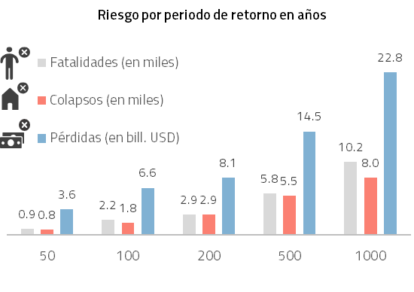
Evaluación del riesgo sísmico en el DMQ: Proyecto TREQ, Riesgo Sísmico
Riesgo Probabilista – Eventos estocásticos
El riesgo por período de retorno: Basándonos en el número de veces con que se exceden ciertos niveles de daño y pérdida, podemos estimar qué tan frecuentes son dentro del periodo de investigación. Presentamos esa frecuencia como un periodo de retorno (cada cuántos años se observan los niveles pérdida en el tiempo de investigación de la sismicidad).

Slide 18
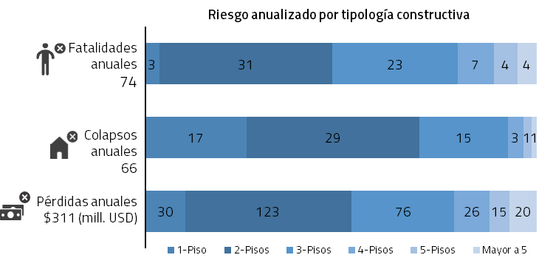
Evaluación del riesgo sísmico en el DMQ: Proyecto TREQ, Riesgo Sísmico
Riesgo Probabilista – Eventos estocásticos
El riesgo anualizado: es el riesgo que obtenemos al tomar todo el daño y pérdidas registradas durante el periodo de sismicidad y lo dividimos entre la duración de dicho periodo. Debido a que considera todos los eventos sísmicos posibles, es una estimación del riesgo promedio en que se encuentra la ciudad cada año. Es por eso que el riesgo anualizado es útil para la asignación de recursos y la planificación de la gestión del riesgo a largo plazo.

Slide 19
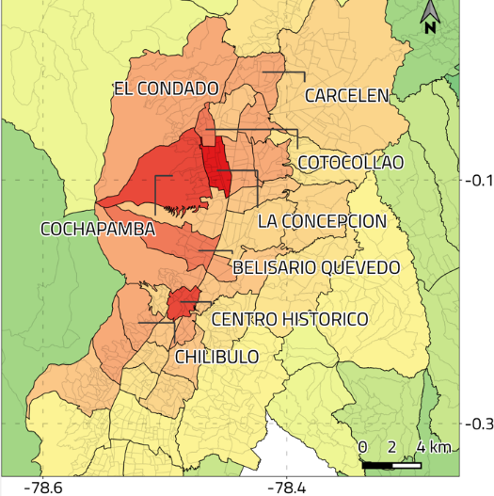

Evaluación del riesgo sísmico en el DMQ: Proyecto TREQ, Riesgo Sísmico
Riesgo Probabilista – Eventos estocásticos
Comunidades en alto riesgo: con la tabla de daños y pérdidas por activos, también se puede estudiar el riesgo anualizado por región administrativa. Es decir, sumando las pérdidas de todos los elementos expuestos dentro de una región (e.g. provincia, distrito, barrio, cuadra). Así se identifican cuáles comunidades sufren más daños y pérdidas durante el periodo de sismicidad simulada. En este análisis se resaltan las comunidades más vulnerables debido a la frecuencia con que experimentan los sismos, las características físicas de sus edificaciones y calidad del suelo en que se encuentran.

Slide 20
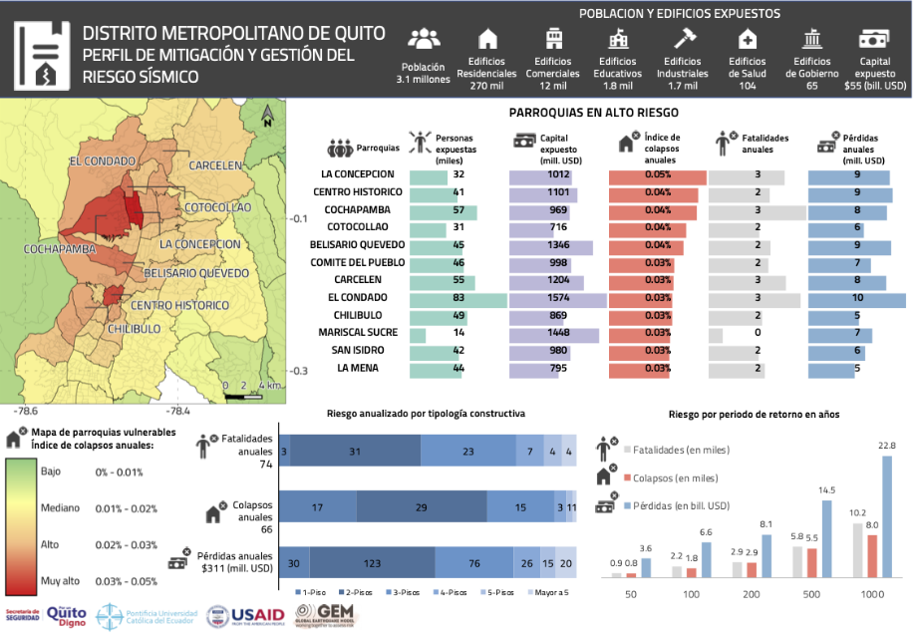
Evaluación del riesgo sísmico en el DMQ: Proyecto TREQ, Riesgo Sísmico
Riesgo Probabilista – Eventos estocásticos

Slide 21
Evaluación del riesgo sísmico en el DMQ: Proyecto TREQ, Riesgo Sísmico
CONCLUSIONES
El DMQ tiene un alto nivel de riesgo sísmico, el cual se ve severamente agravado cuando se toma en consideración la respuesta del suelo local usando la Microzonificación Sísmica de ERN (2012).
Las tipologías constructivas predominantes tienen altos niveles de informalidad constructiva (baja ductilidad esperada).
Están en el período espectral que tiene más amplificación en la mayoría del rango de intensidades sísmicas.
La situación está presente en las zonas de la ciudad más pobladas (MSQ2, MSQ10 Y MSQ11)

Slide 22
Evaluación del riesgo sísmico en el DMQ: Proyecto TREQ, Riesgo Sísmico
RECOMENDACIONES
El modelo de exposición puede mejorarse con la información continuamente, se puede promover un desarrollo del modelo desde las oficinas municipales y teniendo en cuenta una aplicación para todos los tipos de amenazas (inundaciones, deslizamientos, pandemias, etc).
Mejorar la caracterización de la vulnerabilidad física específica para la ciudad y para edificaciones de distintos usos.
Mejorar la caracterización de la respuesta del suelo con los estudios recientes o que se desarrollarán en la ciudad.
Fortalecer lazos entre la academia y la municipalidad para mantener un continuo desarrollo y mejora de los modelos y sus resultados.
Capacitación continua sobre el conocimiento del riesgo sísmico de las partes interesadas.
Preparación ante emergencias usando resultados (incorporación en planes de gestión de riesgos y políticas públicas).
Estimaciones rápidas del impacto de eventos sísmicos usando ShakeMaps (sistema de alerta temprana).

Slide 23




GRACIAS POR SU ATENCIÓN

